Slide 1

智能制造导论
教学指导

Slide 2
第三章 智能制造装备与服务
本章目标
■ 了解智能制造装备的定义、发展以及市场需求。
■ 熟悉智能制造装备技术的内容。
■ 熟悉感知系统的组成。
■ 了解并熟悉智能维护技术的未来研究方向。
■ 了解智能工艺的概述与组成，掌握专家系统的构成与特点。
■ 了解数控技术的发展历程,并掌握各项智能数控技术的定义。
■ 了解智能制造服务的定义与未来发展，熟悉各项智能服务技术。
■ 熟悉智能制造服务相关技术。

Slide 3
目录结构
第3 章 智能制造装备与服务
3.1 智能制造装备
3.1.1 智能制造装备的定义
3.1.2 市场需求与产业前景
3.2 智能制造装备技术
3.2.1 装备运行与环境感知、识别技术
3.2.2 性能预测与智能维护技术
3.2.3 智能工艺规划与编程技术
3.2.4 智能数控技术
3.3 智能制造服务
3.3.1 智能制造服务的定义
3.3.2 智能制造服务的未来发展
3.4 智能制造服务技术
3.4.1 服务状态感知技术
3.4.2 信息安全技术
3.4.3 协同服务技术

Slide 4
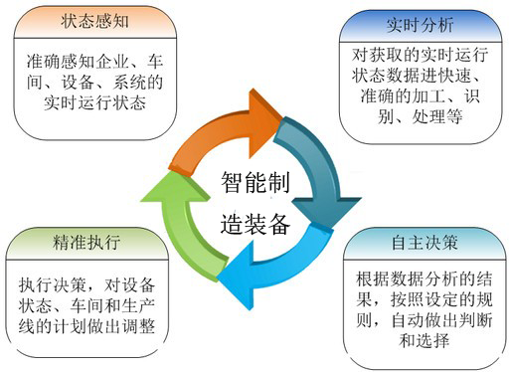
3.1 智能制造装备
智能制造装备是具有感知、分析、推理、决策、控制等功能的制造装备，它能够自行感知、分析运行环境，自行规划、控制作业，自行诊断和修复故障，主动分析自身性能优劣、进行自我维护，并能够参与网络集成和网络协调。

Slide 5
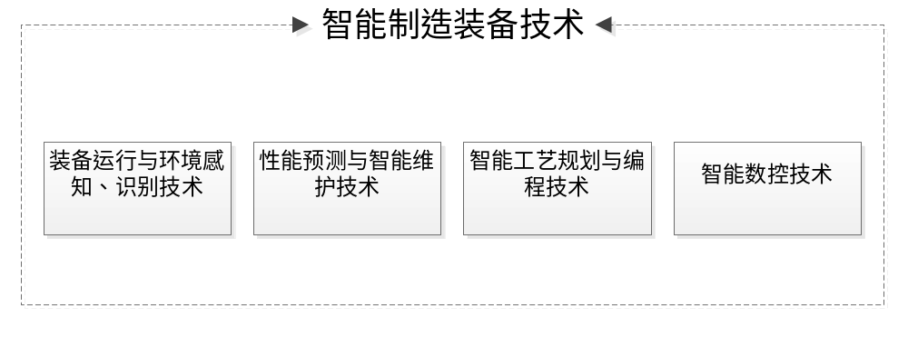
3.2 智能制造装备技术
智能制造装备技术，即是让制造装备能进行诸如分析、推理、判断、构思和决策等多种智能活动，并可与其它智能装备进行信息共享的技术。智能制造装备技术是先进制造技术、信息技术和智能技术的集成和深度融合。
从功能上讲，智能制造装备技术包括装备运行技术与环境感知、识别技术，性能预测与智能维护技术，智能工艺规划与编程技术，智能数控技术，如图3-2所示。

Slide 6
3.2.1 装备运行与环境感知、识别技术
传感器是智能制造装备中的基础部件，可以感知或者说采集环境中的图形、声音、光线以及生产节点上的流量、位置、温度、压力等等数据。传感器是测量仪器走向模块化的结果，虽然技术含量很高但一般售价较低，需要和其它部件配套使用。
智能制造装备在作业时，离不开由相应传感器组成的、或者由多种传感器结合而成的感知系统。感知系统主要由环境感知模块、分析模块、控制模块等部分组成，将先进的通讯技术、信息传感技术、计算机控制技术相结合来分析处理数据。环境感知模块可以是机器视觉识别系统、雷达系统、超声波传感器或红外线传感器等，也可以是几者的组合。随着新材料的运用和制造成本的降低，传感器在电气、机械和物理方面的性能越发突出，灵敏性也变得更好。未来随着制造工艺的提高，传感器会朝着小型化、集成化、网络化和智能化方向进一步发展。
智能制造装备运用传感器技术识别周边环境（如加工精度、温度、切削力、热变形、应力应变、图像信息）的功能，能够大幅改善其对周围环境的适应能力，降低能源消耗，提高作业效率，是智能制造装备的主要发展方向。

Slide 7
3.2.2 性能预测与智能维护技术
1. 性能预测
对设备性能的预测分析以及对故障时间的估算——如对设备实际健康状况的评估、对设备的表现或衰退轨迹的描述、对设备或任何组件何时失效及怎样失效的预测等——能够减少不确定性的影响并为用户提供预先的缓和措施及解决对策，减少生产运营中产能与效率的损失。而具备可进行上述预测建模工作的智能软件的制造系统，称之为预测制造系统。
一个精心设计开发的预测制造系统具有以下优点：
1） 降低成本
通过对生产资产实际情况的了解，使维护工作可以在更合适的条件下实施——而不是在故障发生后才更换损坏的部件，或太早将完好的部件进行不必要的更换。即做到所谓的及时维护。另外，历史健康信息也可以由系统反馈到机器设备的设计部门，从而形成闭环的生命周期更新设计。
2） 提高运营效率
当预测到设备很可能失效时，系统可以使生产和维修主管更合理地安排相关活动，从而最大限度地提高设备的可用性和正常运行时间。
3） 提高产品质量
将近乎实时的设备状态监测数据与过程控制系统相结合，可以在设备或系统状况随时间变化的同时保持产品质量的稳定。

Slide 8
3.2.2 性能预测与智能维护技术
2. 智能维护技术研究
智能维护是采用性能衰退分析和预测方法，结合现代电子信息技术，使设备达到近乎零故障性能的一种新型维护技术。智能维护技术是设备状态监测与诊断维护技术、计算机网络技术、信息处理技术、嵌入式计算机技术、数据库技术和人工智能技术的有机结合，其主要研究领域包括以下几个方面：
1） 远程维护系统架构和网络技术研究
利用网络技术，实现信息(包括数据、语音和图像)的多向畅通传输，根据远程诊断数据，保证网络各节点(诊断维护中心、用户、制造厂和诊断专家)正常进行信息传输，综合考虑网络设备的价格和保障信息传输的带宽等因素，从硬件、软件和集成等方面研究系统的实现及应用方案，这是实现远程维护的基础。
2） 网络诊断维护标准、规范的研究
网络诊断维护的核心是技术资源的共享，要实现这一目的，必须研究制定通用的标准和规范，并与国际标准和规范接轨，包括监测方案、监测输出参数的定义、有关参数的限值、测试数据存储格式、数据表达形式、传输协议、诊断维护分析方法等。

Slide 9
3.2.2 性能预测与智能维护技术
3） 多通道同步高速信号采集技术与高可靠性监测技术的研究
包括如何针对设备不同的工作状态和不同的监测信号，采用DSP（数字信号处理）实现多种方式的多通道同步高速信号采集、处理与故障特征提取的研究；基于VXI总线（一种VXIbus器件之间的开放通信标准）的数据采集监测系统的研究，以提高可靠性、实时性和多功能为目标，提高现有系统的性能和技术水平。
4） 嵌入式网络接入技术的研究
以高性能嵌入式微处理器和嵌入式操作系统(EOS)为核心，对10M/100M内置以太网接口、可监测设备状态、嵌入式数据网络化传输终端进行开发研究，以此为基础，建设嵌入式Web Server（网页服务器）并实现其基于网络的系统维护功能，让用户可通过Web（网页）形式查看设备状态数据。
5） 基于图形化编程语言的远程监测软件研究
研究开发能够支持网络化数据通信接口、快速描述监测系统环境、定义数据传输及处理过程的图形化编程软件工具，以便根据不同监测对象快速构建监测诊断软件平台。

Slide 10
3.2.2 性能预测与智能维护技术
6） 智能分析诊断技术的研究
主要包括：基于神经网络、模糊理论等智能信息处理方法和基因算法，对设备故障的智能诊断技术及多种智能诊断方法相融合技术的研究；对基于模糊的和确定性的知识进行综合推理的专家系统的研究；对基于小波分析、分形理论等方法的信号分析、故障特征提取技术的研究。
7） 基于Web的网络诊断知识库、数据库和案例库的研究
针对不同应用对象，研究制定故障诊断规则，筛选监测诊断数据和故障案例，建立基于Web的网络诊断知识库、数据库和案例库。
8） 多参数综合诊断技术的研究
采用多参数信息融合技术，研究故障对设备有关状态参数(振动、油液和热力参数)影响的机理、特征和规律；以信息融合的多参数设备故障综合诊断技术为基础，研究制定相应的诊断规则，并开发相应的网络化运行软件。
9） 专家会诊环境的研究
研究开发具有开放接口的远程设备故障诊断分析工具包，提供频谱、细化谱、倒谱等常规分析以及小波、经验模态分解（EMD）等先进分析工具；研究电子白板、BBS（网络论坛）、Net meeting（网络会议）等技术与应用方案，采用设备状态数据Web发布技术与诊断专家网络群件系统技术，实现专家会诊环境，支持集成数据、语音和视频的信息交流。

Slide 11
3.2.3 智能工艺规划与编程技术
智能工艺是将产品设计数据转换为产品制造数据的一种技术，也是对零件从毛坯到成品的制造方法进行规划的技术。智能工艺以计算机软硬件技术为环境支撑，借助计算机的数值计算、逻辑判断和推理功能，确定零件机械加工的工艺过程。智能工艺是连接设计与制造之间的桥梁，它的质量和效率直接影响企业制造资源的配置与优化、产品质量与成本、生产组织效率等，因而对实现智能生产起着重要的作用。
智能工艺概念
智能工艺就是计算机辅助工艺（Computer Aided Process Planning，简称CAPP），是指在人和计算机组成的系统中，根据产品设计阶段给的信息，通过人机交互或自动的方式，确定产品的加工方法和工艺过程。智能工艺计算机程序界面（人机界面）如图3-3所示。

Slide 12
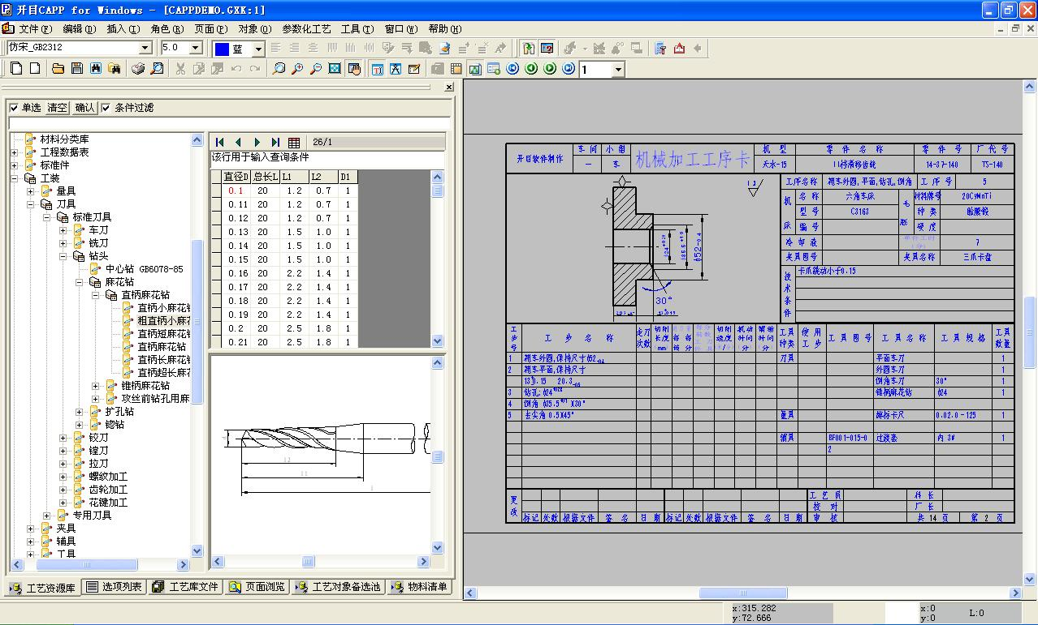
3.2.3 智能工艺规划与编程技术

Slide 13
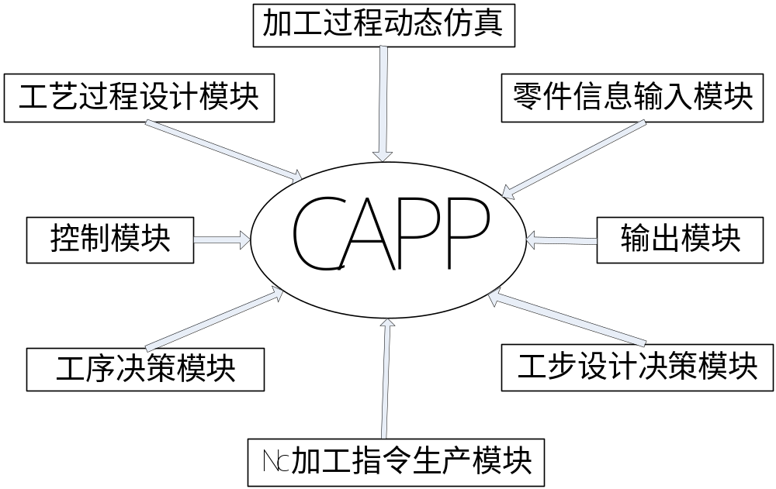
3.2.3 智能工艺规划与编程技术
2.智能工艺组成
智能工艺系统由加工过程动态仿真、工艺过程设计模块、零件信息输入模块、控制模块、输出模块、工序决策模块、工步设计决策模块和Nc加工指令生成模块构成，如图3-4所示

Slide 14
3.2.3 智能工艺规划与编程技术
各模块的功能如下：
1） 控制模块
协调各模块的运行，实现人机之间的信息交流，控制零件信息的获取方式。
2） 零件信息输入模块
通过直接读取CAD系统或人机交互的方式，输入零件的结构与技术要求。
3） 工艺过程设计模块
对加工工艺流程进行整体规划，生成工艺过程卡，供加工与生产管理部门使用。
4） 工序决策模块
对以下方面进行决策：加工方法、加工设备以及刀夹量具的选择，工序、工步安排与排序，刀具加工轨迹的规划，工序尺寸的计算，时间与成本的计算等。
5） 工步设计决策模块
设计工步内容，确定切削用量，提供生成NC加工控制指令所需的刀位文件。
6） NC（Numerical Control，数字化控制）加工指令生成模块
依据工步决策模块提供的文件，调用NC指令代码系统，生成NC加工控制指令。
7） 信息输出
以工艺卡片形式输出产品工艺过程信息，如工艺流程图、工序卡，输出CAM数控编程所需的工艺参数文件、刀具模拟轨迹、NC加工指令，并在集成环境下共享数据。
8） 加工过程动态仿真
对所生成的加工过程进行模拟，检查工艺的正确性。

Slide 15
3.2.3 智能工艺规划与编程技术
各模块的功能如下：
1） 控制模块
协调各模块的运行，实现人机之间的信息交流，控制零件信息的获取方式。
2） 零件信息输入模块
通过直接读取CAD系统或人机交互的方式，输入零件的结构与技术要求。
3） 工艺过程设计模块
对加工工艺流程进行整体规划，生成工艺过程卡，供加工与生产管理部门使用。
4） 工序决策模块
对以下方面进行决策：加工方法、加工设备以及刀夹量具的选择，工序、工步安排与排序，刀具加工轨迹的规划，工序尺寸的计算，时间与成本的计算等。
5） 工步设计决策模块
设计工步内容，确定切削用量，提供生成NC加工控制指令所需的刀位文件。
6） NC（Numerical Control，数字化控制）加工指令生成模块
依据工步决策模块提供的文件，调用NC指令代码系统，生成NC加工控制指令。
7） 信息输出
以工艺卡片形式输出产品工艺过程信息，如工艺流程图、工序卡，输出CAM数控编程所需的工艺参数文件、刀具模拟轨迹、NC加工指令，并在集成环境下共享数据。
8） 加工过程动态仿真
对所生成的加工过程进行模拟，检查工艺的正确性。

Slide 16
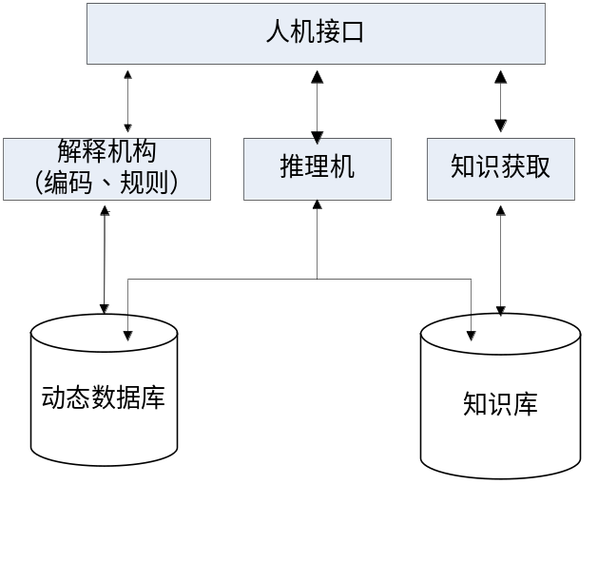
3.2.3 智能工艺规划与编程技术
3. 智能工艺决策专家系统
智能工艺决策专家系统是一种在特定领域内具有专家水平的计算机程序系统，它将人类专家的知识和经验以知识库的形式存入计算机，同时模拟人类专家解决问题的推理方式和思维过程，从而运用这些知识和经验对现实中的问题作出判断与决策。
智能工艺决策专家系统由知识库和推理机共同组成，如图3-5所示。其中，知识库用来存储各领域的知识，是专家系统的核心；推理机控制并执行对问题的求解，它根据已知事实，利用知识库中的知识按一定推理方法和搜索策略进行推理，得到问题的答案或证实某一结论。

Slide 17
3.2.3 智能工艺规划与编程技术
3. 智能工艺决策专家系统
智能工艺决策专家系统具有以下特点：
以“逻辑推理+知识”为核心，致力于实现工艺知识的表达和处理机制，以及决策过程的自动化。
采用人工智能原理与技术。
能够解决复杂而专门的问题。
突出知识的价值。
具有良好的适应性，开放性。
系统决策取决于逻辑合理性，以及系统所拥有的知识的数量和质量。
系统决策的效率取决于系统是否拥有合适的启发式信息。

Slide 18
3.2.3 智能工艺规划与编程技术
数控技术即数字化控制技术，是一种采用计算机对机械加工过程中的各种控制信息进行数字化运算和处理，并通过高性能的驱动单元，实现机械执行构件自动化控制的技术。而智能数控技术，是指数控系统或部件能够通过对自身功能结构的自整定（设备不断修正某些预先设定的值，以在短时间内达到最佳工作状态的功能）改变运行状态，从而自主适应外界环境参数变化的技术。
智能数控技术的发展
数控技术和装备是制造业信息化的重要组成部分。自20世纪50年代诞生以来，数控技术经历了电子管元器件数控、晶体管数控、集成电路数控、计算机数控、微型计算机数控、基于PLC的开放式数控等多个发展阶段，并将朝着智能数控的方向继续发展。

Slide 19
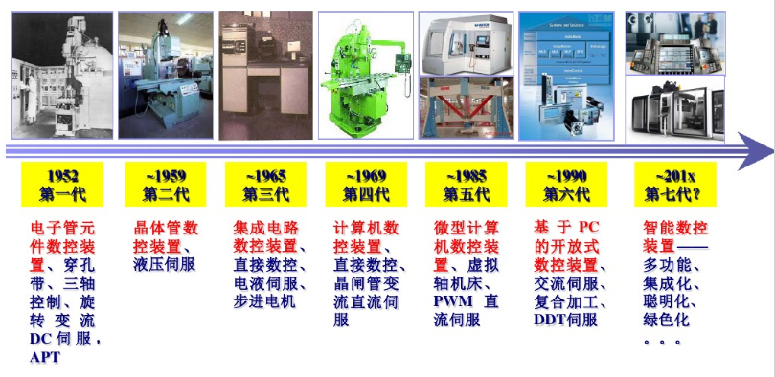
3.2.3 智能工艺规划与编程技术

Slide 20
3.2.3 智能工艺规划与编程技术
由上图可以看出，20世纪90年代以后，数控技术越来越趋于集成化和网络化，逐渐发展为智能数控技术。举例来说，随着电子信息技术的发展，CPU（中央处理器）的控制与处理能力得到大幅提升，因此，数控装备如数控机床的动态与静态特性得到显著的提升，而智能数控加工技术也向高性能、柔性化和实时性方向发展。
智能制造时代层出不穷的新情况，诸如加工困难的新型材料、越来越复杂的机器零部件结构、越来越高的工艺质量标准以及绿色制造的要求等，都正使智能数控技术面临着全新的挑战，

Slide 21
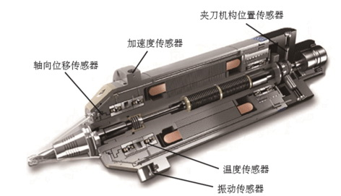
3.2.3 智能工艺规划与编程技术
2. 智能数控技术的组成
智能数控技术是智能数控装备、智能数控加工技术以及智能数控系统的统称。
1） 智能数控机床
智能数控机床是最具代表性的智能数控装备。智能数控机床技术包括智能主轴单元技术、智能进给驱动单元技术以及智能机床结构设计技术。
智能主轴单元包含多种传感器，如非接触式电涡流传感器、测力传感器、轴向位移测量传感器、径向力测量应变计、对内外全温度测量仪等，使得加工主轴具有精准的应力、应变数据。
图3-7智能主轴单元

Slide 22
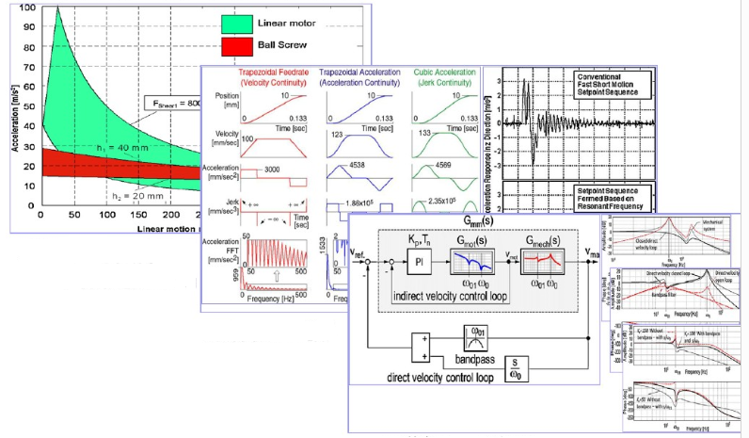
3.2.3 智能工艺规划与编程技术
智能进给驱动单元，确定了直线电机和旋转丝杠驱动的合适范围以及主轴的运动轨迹，可以通过机械谐振来主动控制进给单元，
图3-8进给驱动单元技术

Slide 23
3.2.3 智能工艺规划与编程技术
智能数控机床了解制造的整个过程，能够监控、诊断和修正生产过程中出现的各类偏差并提供最优生产方案。换句话说，智能机床能够收集、发出信息并进行自主思考和决策，因而能够自动适应柔性和高效生产系统的要求，是重要的智能制造装备之一。
2） 智能数控加工技术
智能数控加工技术包括自动化编程软件与技术，数控加工工艺分析技术以及加工过程及参数化优化技术。
3） 智能数控系统
智能数控系统是实现智能制造系统的重要基础单元，由各种功能模块构成。智能数控系统包括硬件平台、软件技术和伺服协议等。智能数控系统具有多功能化、集成化、智能化和绿色化等特征。

Slide 24
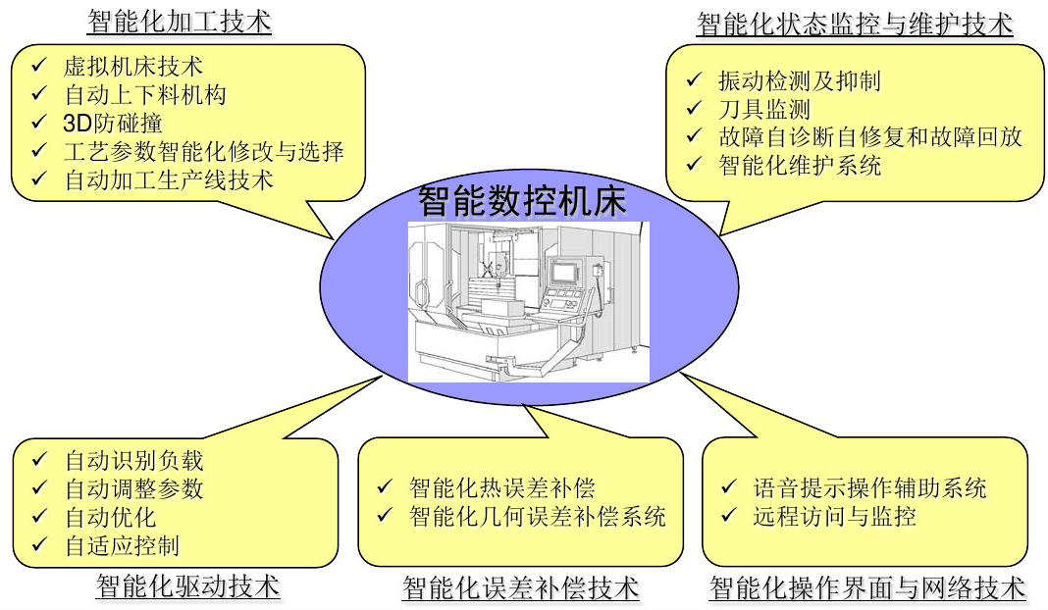
3.2.3 智能工艺规划与编程技术
3. 智能数控技术的特点
智能数控技术集合了智能化加工技术、智能化状态监控与维护技术、智能化驱动技术、智能化误差补偿技术、网络技术与智能化操作界面等若干关键技术，具备多功能化、集成化、智能化、环保化的优势特征，必将成为智能制造不可或缺的左膀右臂。以智能数控机床为例，智能数控技术的特点如图3-9所示

Slide 25
3.3 智能制造服务
随着计算机和通信技术的迅猛发展，制造业也由传统的手工制造，逐渐迈入了以新型传感器、智能控制系统、工业机器人、自动化成套设备为代表的智能制造时代，智能制造服务因而越发受到重视。近年来，随着人工成本的提高及科技的快速发展，产品服务所产生的利润已经远远超过了制造产品本身。
以德国200家装备制造企业的统计样本为例，新产品设计/制造/销售环节的利润率不到4%，而产品培训、备品备件、故障修理、维护、咨询、金融服务等产生的利润率高达70%，尤其是用于产品维修的备品备件，利润率高达18%。由此可见，产品非实体部分的价值已经远超产品本身。
通过融合产品和服务，引导客户全程参与产品研发等方式，智能制造服务能够实现制造价值链的价值增值，并对分散的制造资源进行整合，从而提高企业的核心竞争力。

Slide 26
3.3.1 智能制造服务的定义
智能制造服务是指面向产品的全生命周期，依托于产品创造高附加值的服务。举例来说，智能物流、产品跟踪追溯、远程服务管理、预测性维护等等都是智能制造服务的具体表现。
智能制造服务结合信息技术，能够从根本上改变传统制造业产品研发、制造、运输、销售和售后服务等环节的运营模式。不仅如此，由智能制造服务环节得到的反馈数据，还可以优化制造行业的全部业务和作业流程，实现生产力可持续增长与经济效益稳步提高的目标。
企业可以通过捕捉客户的原始信息，在后台积累丰富的数据，以此构建需求结构模型，并进行数据挖掘和商业智能分析，除了可以分析客户的习惯、喜好等显性需求外，还能进一步挖掘与客户时空、身份、工作生活状态关联的隐形需求，从而主动为客户提供精准、高效的服务。可见，智能制造服务实现的是一种按需和主动的智能，不仅要传递、反馈数据，更要系统地进行多维度、多层次的感知，以及主动、深入的辨识。

Slide 27
3.3.1 智能制造服务的定义
智能制造服务是智能制造的核心内容之一，越来越多的制造型企业已经意识到从生产型制造向生产服务型制造转型的重要性。服务的智能化既体现在企业如何高效、准确、及时的挖掘客户潜在需求并实时响应，也体现为产品交付后，企业怎样对产品实施线上、线下服务，并实现产品的全生命周期管理。
在服务智能化的推进过程中，有两股力量相向而行：一股力量是传统制造企业不断拓展服务业务，另一股力量则是互联网企业从消费互联网进入产业互联网，并实现人和设备、设备和设备、服务和服务、人和服务的广泛连接。这两股力量的胜利会师，将不断激发智能制造服务领域的技术创新、理念创新、业态创新和模式创新。

Slide 28
3.3.2 智能制造服务的未来发展
近些年来，人们的生活已经慢慢被智能产品所充斥，如智能手机、智能手表、智能眼镜，以及物联网下的智能家居等。智能制造的巨大浪潮与产业互联网的融合正在酝酿着崭新的商业模式，以期带来用户需求的颠覆与生活方式的变革。在未来，智能制造服务等新型行业必会得到广泛关注与发展。
美国GE公司在2012年11月发布了《工业互联网：打破智慧与机器的边界》的报告，确定了未来装备制造业智能制造服务转型的路线图，将“智能化设备”、“基于大数据的智能分析”和“人在回路的智能决策”作为工业互联网的关键要素，并将为工业设备提供面向全生命周期的产业链信息管理服务，帮助用户更高效、更节能、更持久的使用这些设备。装备制造业服务系统的设计构架如图3-10所示。

Slide 29
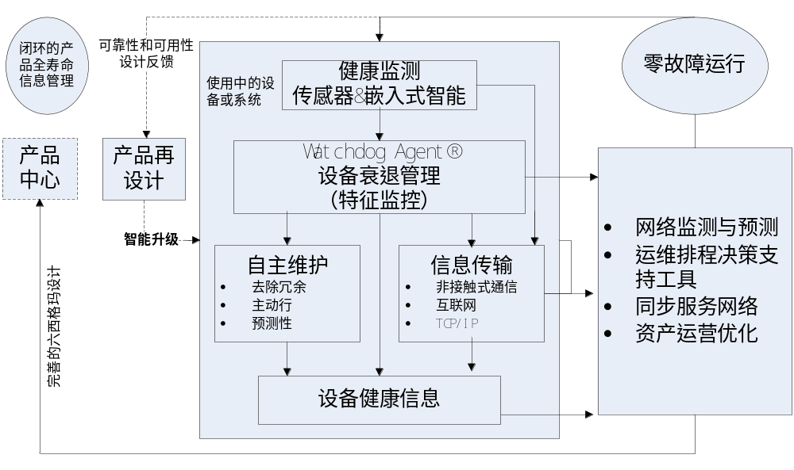
3.3.2 智能制造服务的未来发展
图3-10 装备制造业服务系统设计构架

Slide 30
3.3.2 智能制造服务的未来发展
未来，产品价值将最终会被服务价值所代替，每一个企业都该借助工业互联网的兴起和它日益完善的功能，在优化提升效率获取可观收益之后，创新服务模式。并且不断探索，为服务模式的创新奠定坚实的实践经验和数据基础。
对传统制造业企业来说，实现智能制造服务可从三个方向入手：一是依托制造业拓展生产性服务业，并整合原有业务，形成新的业务增长点；二是从销售产品向提供服务及成套解决方案发展；三是创建公共服务平台、企业间协作平台和供应链管理平台等，为制造业专业服务的发展提供支撑。
智能制造服务可以包含以下几类：
产品个性化定制、全生命周期管理、网络精准营销与在线支持服务等。
系统集成总承包服务与整体解决方案等。
面向行业的社会化、专业化服务。
具有金融机构形式的相关服务。
大型制造设备、生产线等融资租赁服务。
数据评估、分析与预测服务。

Slide 31
3.4 智能制造服务技术
智能制造服务是世界范围内信息化与工业化深度融合的大势所趋，并逐渐成为衡量一个国家和地区科技创新和高端制造业水平的标志。而要实现完整的生产系统智能制造服务，关键是突破智能制造服务的基础共性技术，主要包括服务状态感知技术、网络安全技术和协同服务技术。
    3.4.1 服务状态感知技术
服务状态感知技术是智能制造服务的关键环节，产品追溯管理、预测性维护等服务都是以产品的状态感知为基础的。服务状态感知技术包括识别技术和实时定位系统。
识别技术
识别技术主要包括射频识别技术、基于深度三维图像识别技术，以及物体缺陷自动识别技术。基于三维图像物体识别可以识别出图像中有什么类型的物体，并给出物体在图像中所反映的位置和方向，是对三维世界的感知理解。结合了人工智能科学、计算机科学和信息科学之后，三维物体识别成为智能制造服务系统中识别物体几何情况的关键技术。
实时定位系统
实时定位系统可以对多种材料、零件、工具、设备等资产进行实时跟踪管理，例如，生产过程中需要监视在制品的位置行踪，以及材料、零件、工具的存放位置等。这样，在智能制造服务系统中就需要建立一个实时定位网络系统，以完成目标在生产全程中的实时位置跟踪。

Slide 32
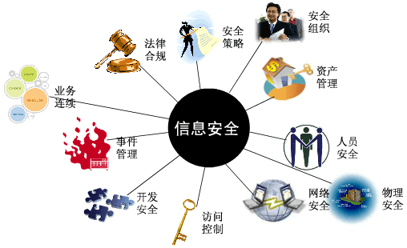
3.4.2 信息安全技术
数字化技术之所以能够推动制造业的发展，很大程度上得益于计算机网络技术的广泛应用，但这也对制造工厂的网络安全构成了威胁。如图3-11所示。

Slide 33
3.4.2 信息安全技术
在制造企业内部，工人越来越依赖于计算机网络、自动化机器和无处不在的传感器，而技术人员的工作就是把数字数据转换成物理部件和组件。制造过程的数字化技术支撑着产品设计、制造和服务的全过程，必须加以保护。不止如此，在智能制造体系中，制造业企业从顾客需求开始，到接受产品订单、寻求合作生产、采购原材料或零部件、产品协同设计到生产组装，整个流程都通过互联网连接起来，网络安全问题将更加突出。
这其中，涉及到的智能互联装备、工业控制系统、移动应用服务商、政府机构、零售企业、金融机构等都有可能被网络犯罪分子攻击，从而造成个人隐私泄露、支付信息泄露或者系统瘫痪等问题，带来重大的损失。在这种情形下，互联网应用于制造业等传统行业，在产生更多新机遇的同时，也带来严重的安全隐患。

Slide 34
3.4.2 信息安全技术
想要解决网络安全问题，需要从两个方面入手：
1） 确保服务器的自主可控
服务器作为国家政治、经济、信息安全的核心，其自主化是确保行业信息化应用安全的关键，也是构筑中国信息安全长城不可或缺的基石。
只有确保服务器的自主可控，满足金融、电信、能源等对服务器安全性、可扩展性及可靠性有严苛标准行业的数据中心和远程企业环境的应用要求，才能建立安全可靠的信息产业体系。
2） 确保IT核心设备安全可靠
目前，我国IT核心产品仍严重依赖国外企业，信息化核心技术和设备受制于人。只有实现核心电子器件、高端通用芯片及基础软件产品的国产化，确保核心设备安全可靠，才能不断把IT安全保障体系做大做强。

Slide 35
3.4.3 协同服务技术
要了解协同服务技术，首先要了解什么是协同制造。
1.协同制造
协同制造，是充分利用网络技术和信息技术，实现供应链内及跨供应链间的企业产品设计、制造、管理和商务合作的技术。协同制造通过改变业务经营模式与方式，实现资源的充分利用。
协同制造是基于敏捷制造、虚拟制造、网络制造、前期化制造的现代制造模式，它打破了时间和空间的约束，通过互联网使整个供应链上的企业、合作伙伴共享客户、设计和生产经营信息。协同制造技术使传统的生产方式转变成并行的工作方式，从而最大限度地缩短产品的生产周期，快速响应客户需求，提高设计、生产的柔性。
按协同制造的组织分，协同制造分为企业内的协同制造（又称纵向集成）和企业间的协同制造。
按协同制造的内容分，协同制造又可分为协同设计、协同供应链、协同生产和协同服务。

Slide 36
3.4.3 协同服务技术
2.协同服务
协同服务是协同制造的重要内容之一。
协同服务包括设备协作、资源共享、技术转移、成果推广和委托加工等模式的协作交互，通过调动不同企业的人才、技术、设备、信息和成果等优势资源，实现集群内企业的协同创新、技术交流和资源共享。
协同服务最大限度的减少了地域对智能制造服务的影响，通过企业内和企业间的协同服务，使顾客、供应商和企业都参与到产品设计中，大大提高产品的设计水平和可制造性，有利于降低生产经营成本，提高质量和客户满意度。

